Slide 1



MEMOIRE DE FIN DU CYCLE en Vue d’obtention du diplôme de Licence professionnelle
Parcours : Développement d’Application Internet/Intranet
Intitulé :
CONCEPTION ET REALISATION D’UNE APPLICATION DE GESTION ET SUIVI DU DOSSIER CAS DU MMRS AMPANDRIANOMBY
par: NIRINASOA Fanomezana Emilie

Slide 2
PLAN DE PRESENTATION
INTRODUCTION
CONTEXTE GENERAL DU PROJET
ANALYSE ET CONCEPTUEL
REALISATION
Technologie et framework utilisé
Demonstration
CONCLUSION ET PERSPECTIVE

Slide 3

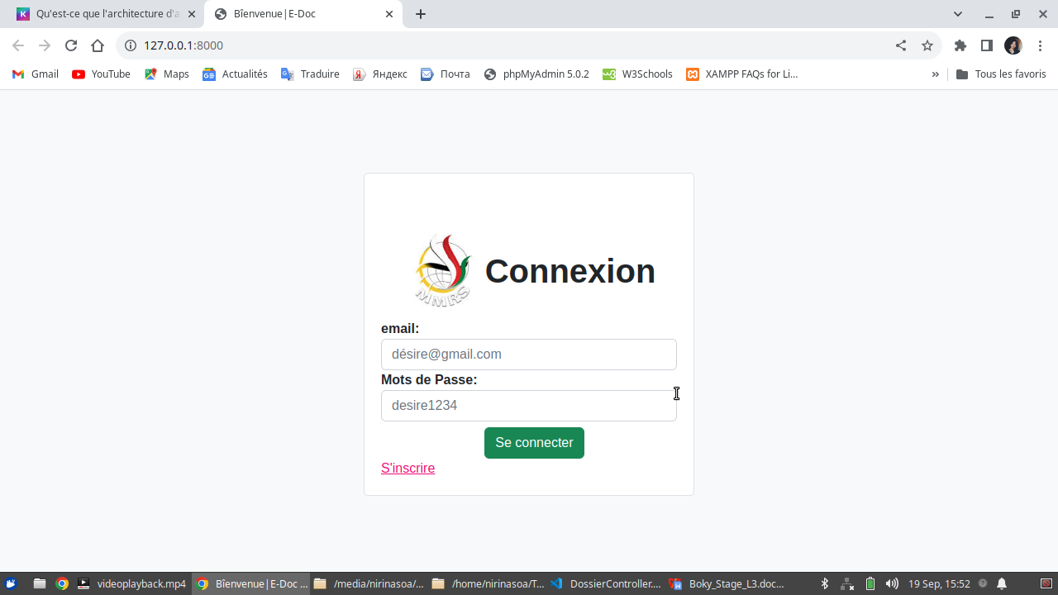
INTRODUCTION

Slide 4
CONTEXTE DU PROJET
PROBLÉMATIQUE
-Pertes de temps et insécurité des sociétés
qui veulent exporter leurs pièrres précieuses
-Travaille lent et difficile pour les employés
du minisère
SOLUTION PROPOSÉ
Création d’un site web qui permet de
gérer les dossiers
cet application sera crée avec un
framework populaire
elle sera sécurisé

Slide 5
CONTEXTE DU PROJET
ANALYSE PREALABLE
ANALYSE DES BESOINS
Gestion,Suivie et validation des entrées
Gestion ,suivie et validation des dossiers
Gestion ,suivie et validation des sorties
Gestion de stock
Création d’une application web qui permet de suivre
et de gérer lesdossiers

Slide 6
ANALYSE ET CONCEPTION DU PROJET
Cet application a été modéliser grace a une language de modélisation UML (Unified Modeling Language).
UML
UML (Unified Modeling Language) est un langage graphique de modélisation informatique.
LLes auteurs d’UML préconisent d’utiliser une démarche:
Guidée par les besoins des utilisateurs du système ;
Centrée sur l’architecture du logicielle ;

Slide 7
ANALYSE ET CONCEPTION DU PROJET
LA MODÉLISATION comporte deux composantes :
L'analyse,
La conception.
OUTIL DE CONCEPTION
LUCIDCHART a été choisi pour concevoir l’application.
On a suffisamment traité duux Diagramme
Diagramme des cas d’utilisation;
Diagramme de séquence;

Slide 8
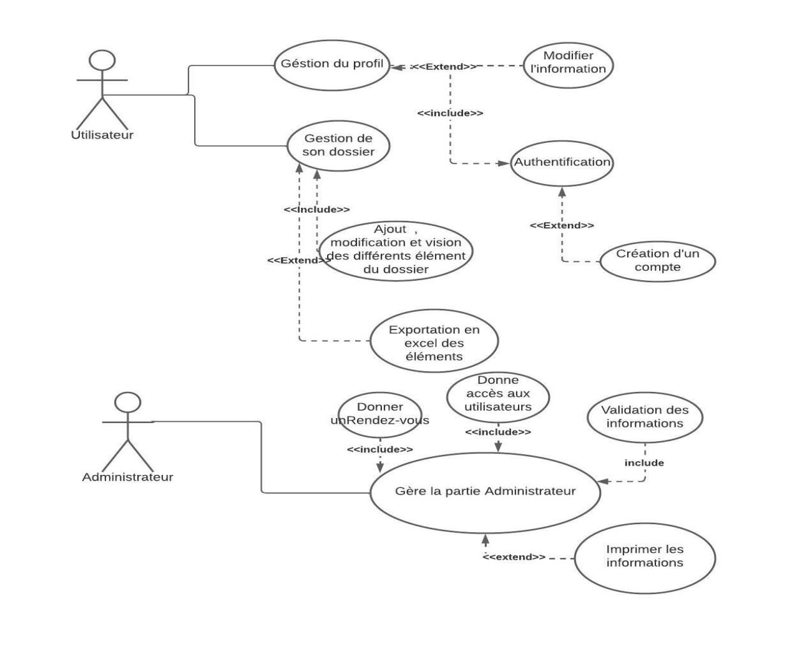
ANALYSE ET CONCEPTION Diagramme de cas d’utilisation

Slide 9
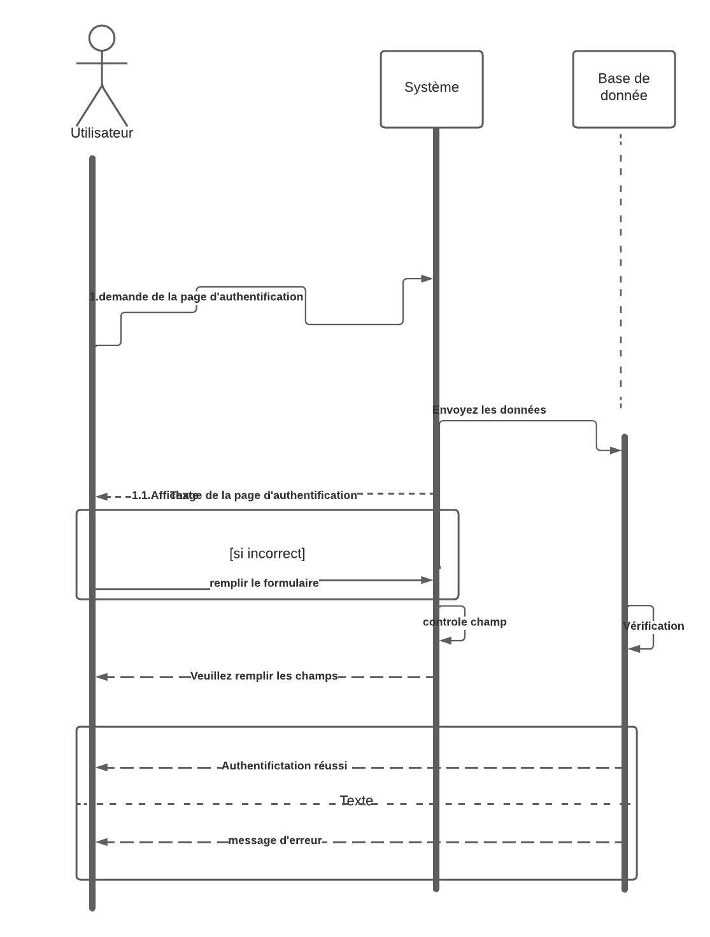
ANALYSE ET CONCEPTION
Diagramme de séquence Conception « Authentification»

Slide 10



REALISATION DU PROJET
Framework utilisé:
Environnemet de développement
Visual Studio COde
Choix de sgbd:

Slide 11


ARCHITECTURE LOGICIEL DU PROJET
Envoi de la requete
Requete
Serveur
de l’application
le serveur envoie la réponse généré par l’utilisateur
Réponse information
Application
Web de laravel
Serveur Base de données

Slide 12
DEMONSTRATION

Slide 13
MERCI
DE VOTRE ATTENTION

